Slide 1
§5-3导体、绝缘体和半导体的
能带论解释
导体：ρ~10⁻⁶Ω·cm
半导体： ρ~10⁻²——10⁹Ω·cm
绝缘体： ρ~10¹⁴ ——10²² Ω·cm
为什么所有的固体都有大量的电子，导电性却相差甚大？

Slide 2
一、能带的填充类型
能带中的量子态
二、能带填充与导电性
三、导体与非导体的能带模型
完全不被占据而为空时
完全被占据时
部分被占据时
四、近满带和空穴
满带
不满带或半满带
空带
最高的满带称价带
最低的空带或未满带称导带

Slide 3
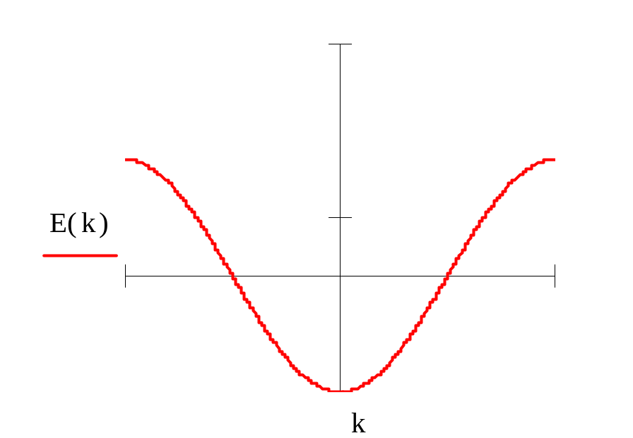
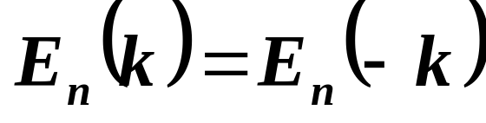
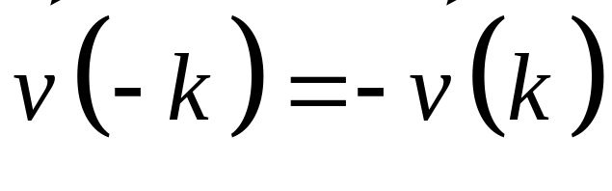


二、能带填充与导电性
(1) 满带电子不导电
满带中电子处于k和-k状态的两电子的速度大小相等，方向相反，对电流的贡献刚好相抵消，故总的电流等于零。(或在热平衡情况下，电子占据k状态的几率与它占据-k状态的几率相等)故不会产生宏观电流。

Slide 4


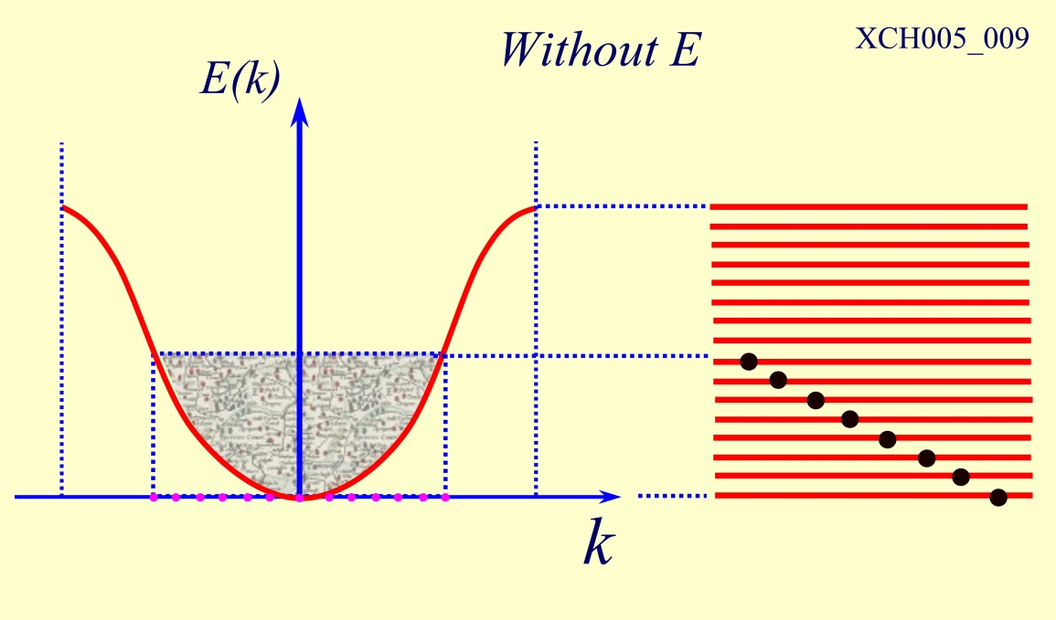
（2）不满带电子参与导电行为
(i) 无外场存在时
—— 虽然只有部分状态被电子填充，但波矢为 的状态和波矢为 的状态中电子的速度大小相等、方向相反，对电流的贡献相互抵消.
—— 热平衡状态下，电子占据两个状态的几率相等
—— 晶体中的导带在无外场作用时，不产生电流

Slide 5
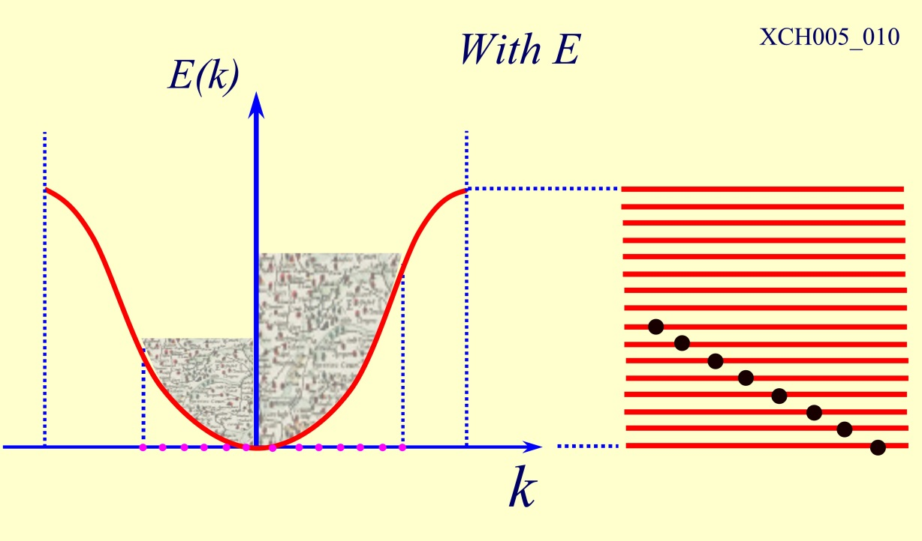
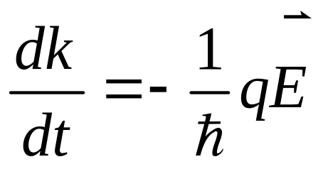
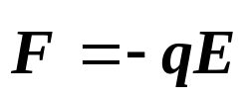
(ii) 在有外场作用时
—— 导带中只有部分状态被电子填充，外场的作用会使布
里渊区的状态分布发生变化
—— 所有的电子状态以相同的速度沿着电场的反方向运动， 但由于能带是不满带，逆电场方向上运动的电子较多
有外场E≠0
—— 在外场作用下，导带中的电子产生电流

Slide 6
三、导体与非导体的能带模型
带隙
满带
导体模型
非导体模型

Slide 7
半导体与绝缘体能带模型
带隙
带隙
带隙
半导体模型
非导体模型
绝缘体模型

Slide 8
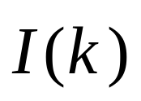

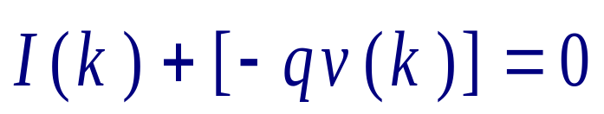
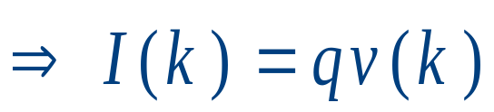
四、近满带和空穴
近满带 —— 满带中的少数电子受热或光激发从满带跃迁到
空带中去，使原来的满带变为近满带
空穴 —— 描述近满带的导电性
设想近满带中只有一个 态没有电子
在电场的作用下，近满带产生的电流为近满带中所有电子对电流的贡献，总电流
如果在空的 中放入一个电子，近满带变为满带，总的电流为零

Slide 9
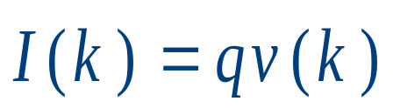
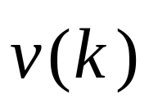

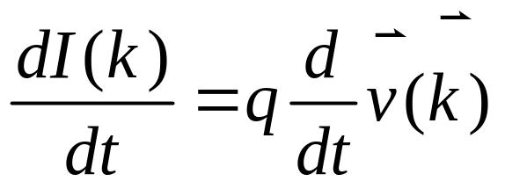
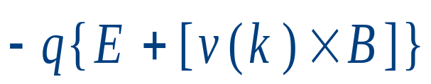
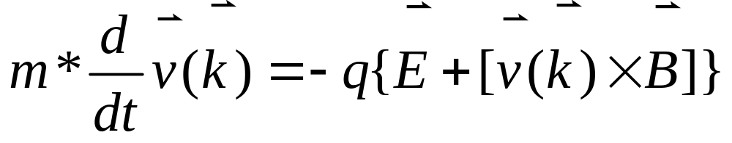
近满带的总电流相当于一个带正电q的粒子，空状态
中电子的速度 所引起的
在电磁场作用下，满带不产生电流
两边对时间微分
方法：设想在空状态中放入一个电子形成满带
作用于空状态中电子的外力为
引入有效质量

Slide 10
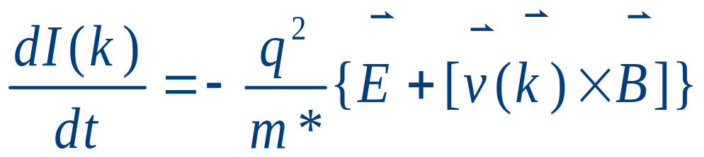
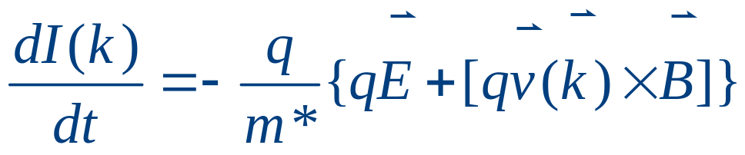
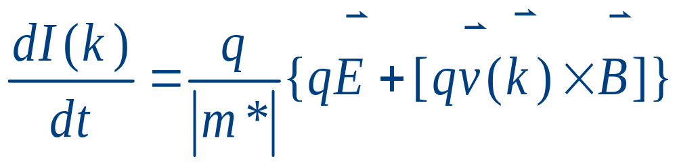
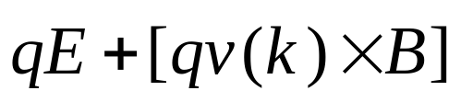
m*<0
—— 正电荷q在电磁场中受到的力
—— 外电磁场中，近满带电流的变化等同于一个带正电q，
具有正质量⏐m*⏐的粒子

Slide 11


小结
当满带顶附近有空状态 时，整个能带中的电流以及电流在外电磁场中的变化相当于一个带正电q，具有正质量⏐m*⏐、速度 的粒子，这样一个假想的粒子 —— 空穴
固体中导带底部少量电子引起的导电 —— 电子导电性
固体中满带顶部缺少一些电子引起的导电 —— 空穴导电性
—— 满带中的少量电子激发到导带中，产生的本征导电是由
相同数目的电子和空穴构成的 —— 混合导电性

Slide 12
半导体部分基本概念
理想半导体的能带结构
直接带隙与间接带隙
典型半导体的能带结构
直接跃迁与间接跃迁
本征光吸收问题
杂质半导体（施主掺杂和施主能级，受主掺杂和受主能级）
半导体中的几种电子过程（杂质电离、载流子补偿、激子吸收）
PN结

Slide 13
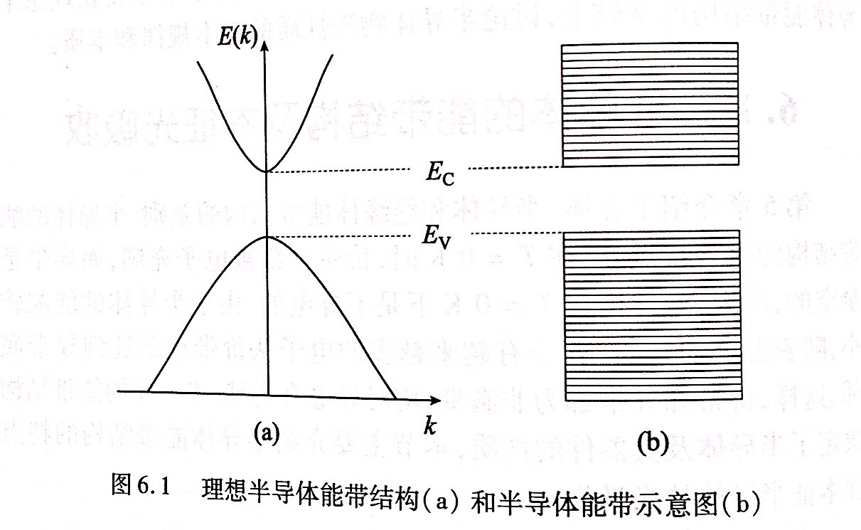
理想半导体的能带结构

Slide 14
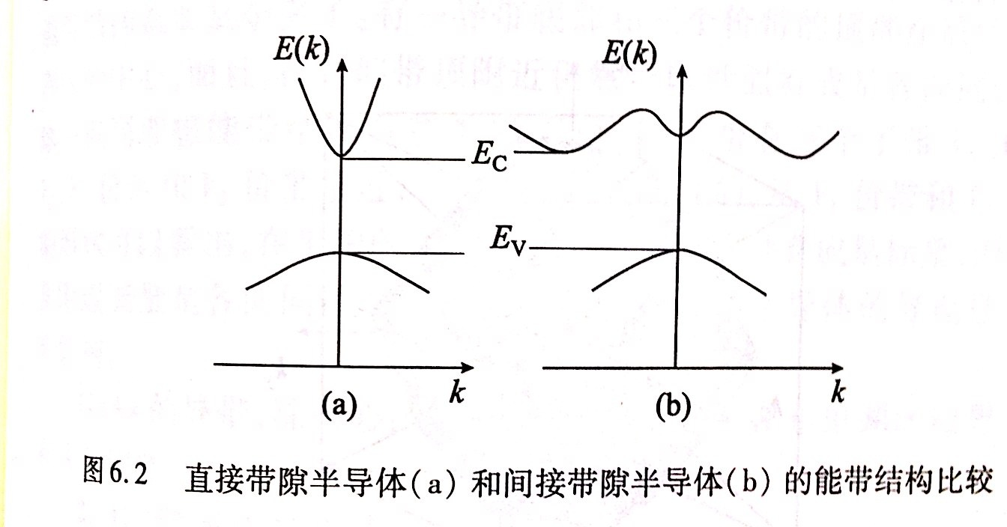
直接带隙与间接带隙

Slide 15
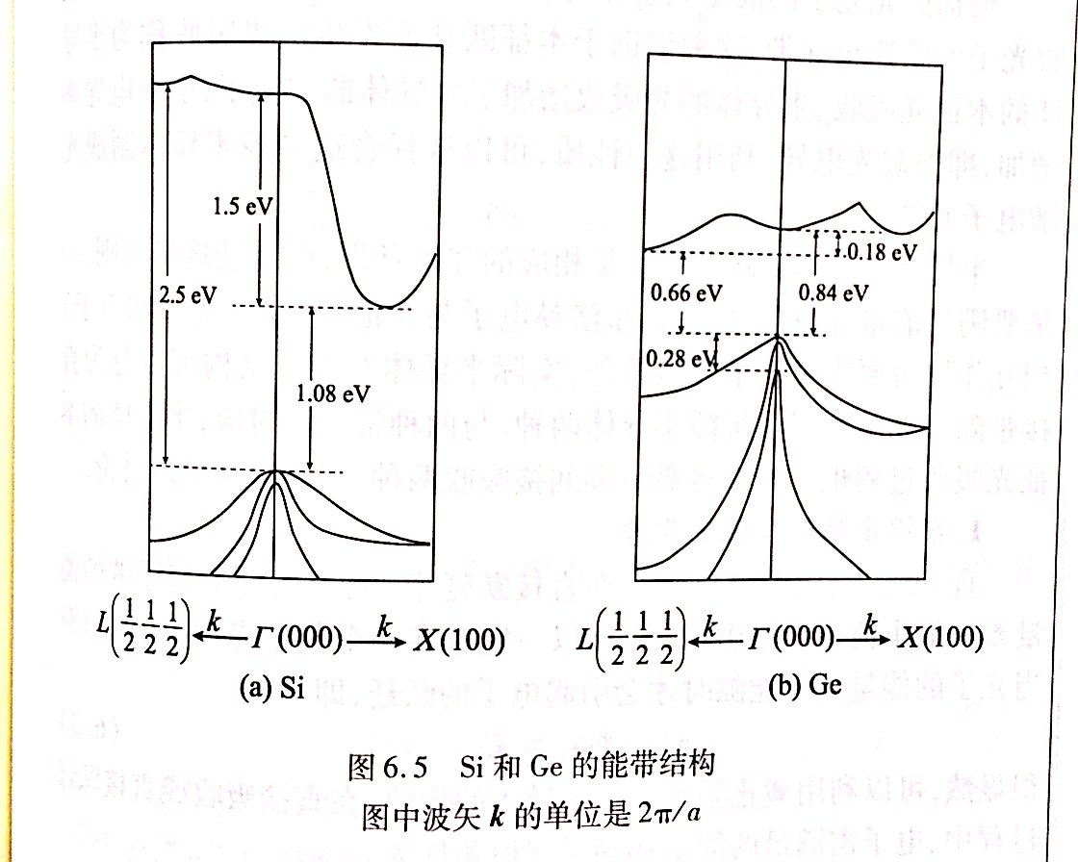
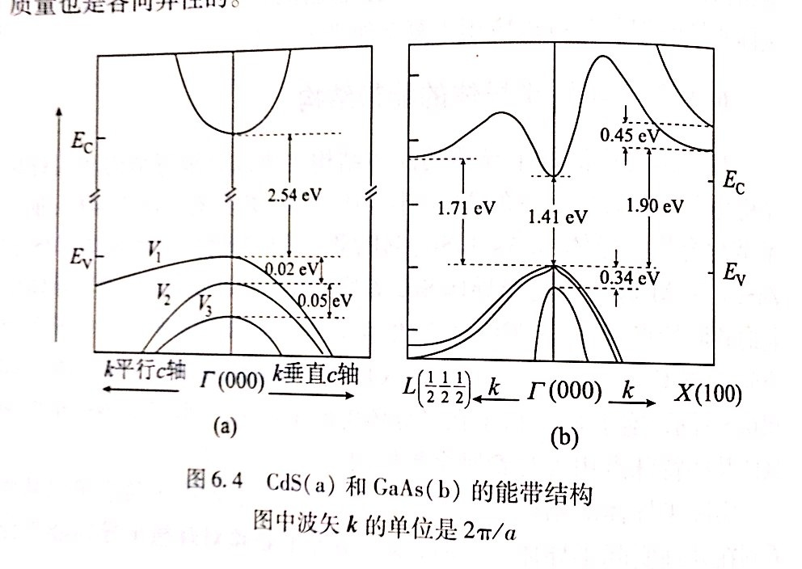
典型半导体的能带结构

Slide 16
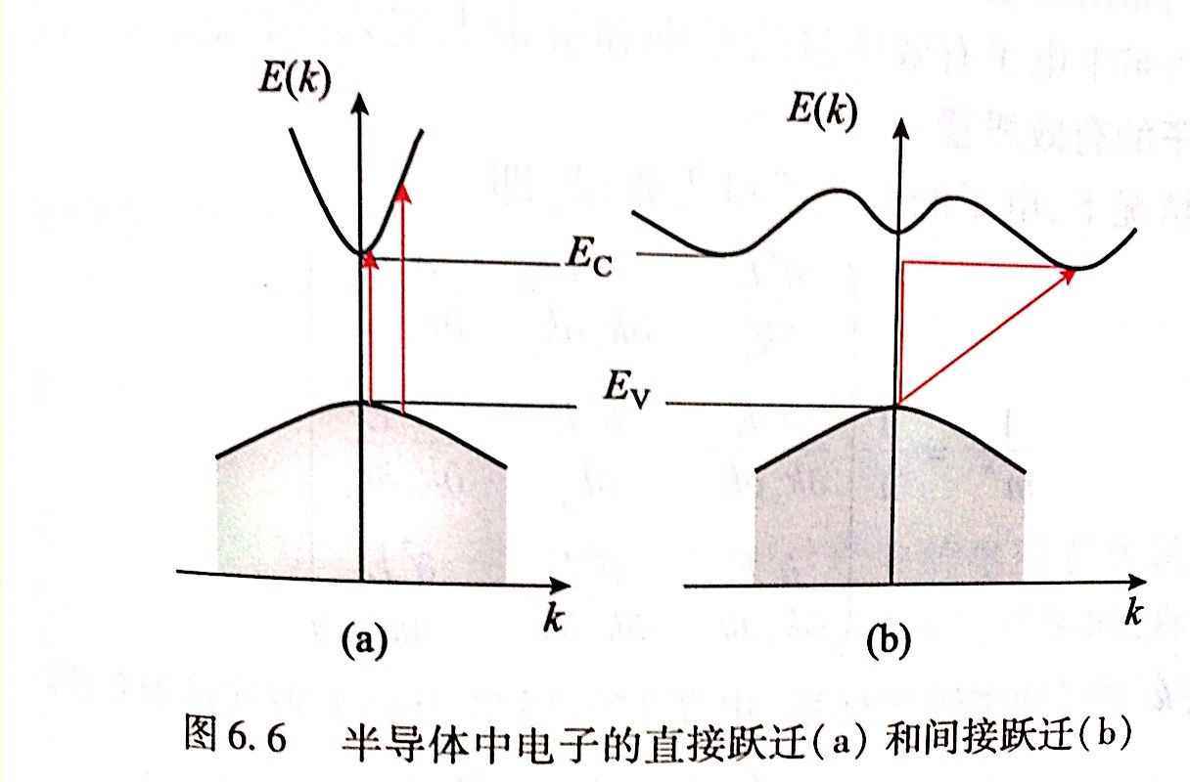
直接跃迁与间接跃迁

Slide 17
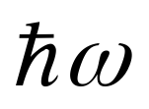
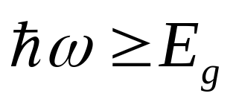
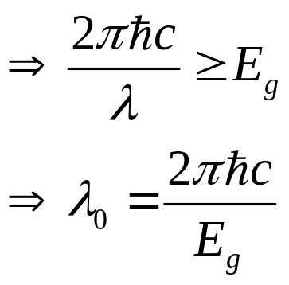
本征光吸收问题
直接跃迁中，光照能激发价带中的电子到导带，形成电子-空穴对，这个过程称为本征光吸收。
设本征光吸收光子能量为
则
本征吸收边

Slide 18
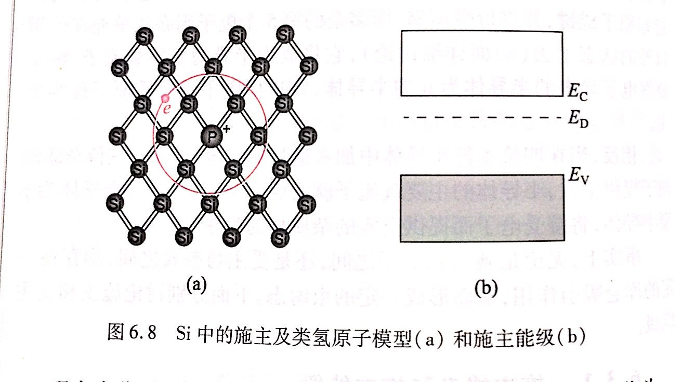
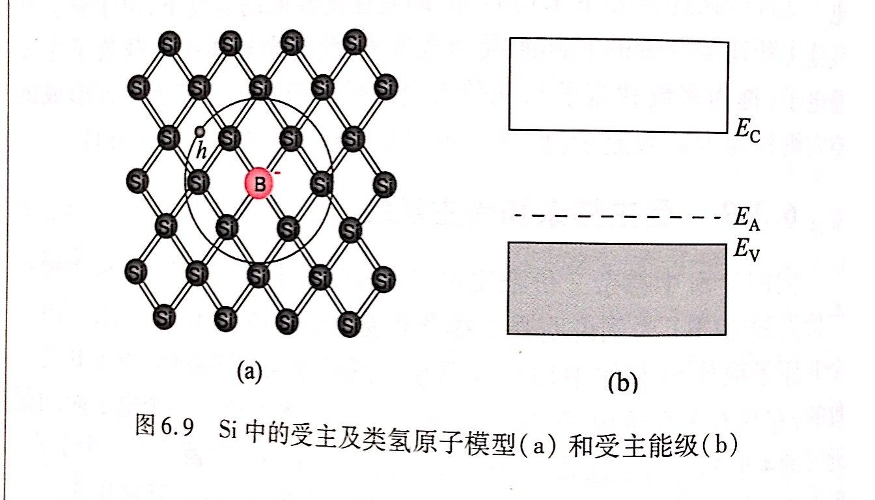
杂质半导体（施主掺杂和施主能级，受主掺杂和受主能级）

Slide 19
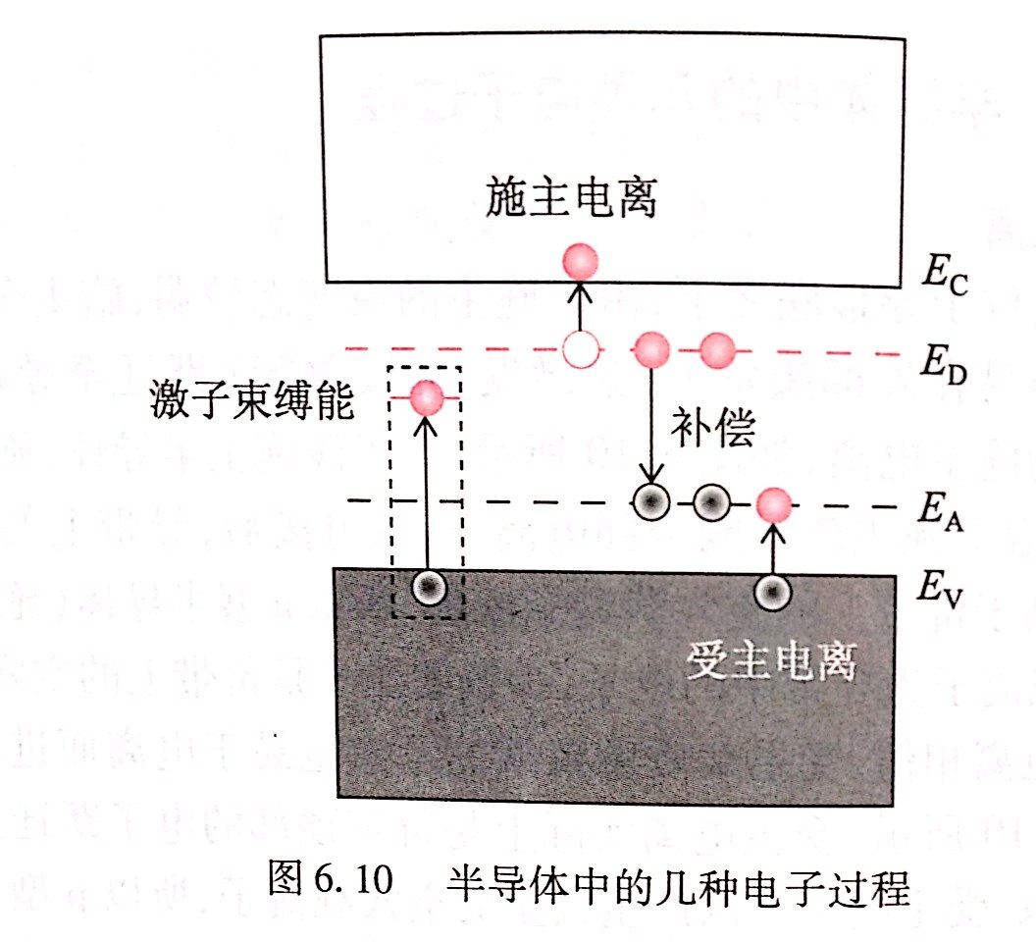
半导体中的几种电子过程（杂质电离、载流子补偿、激子吸收）

Slide 20
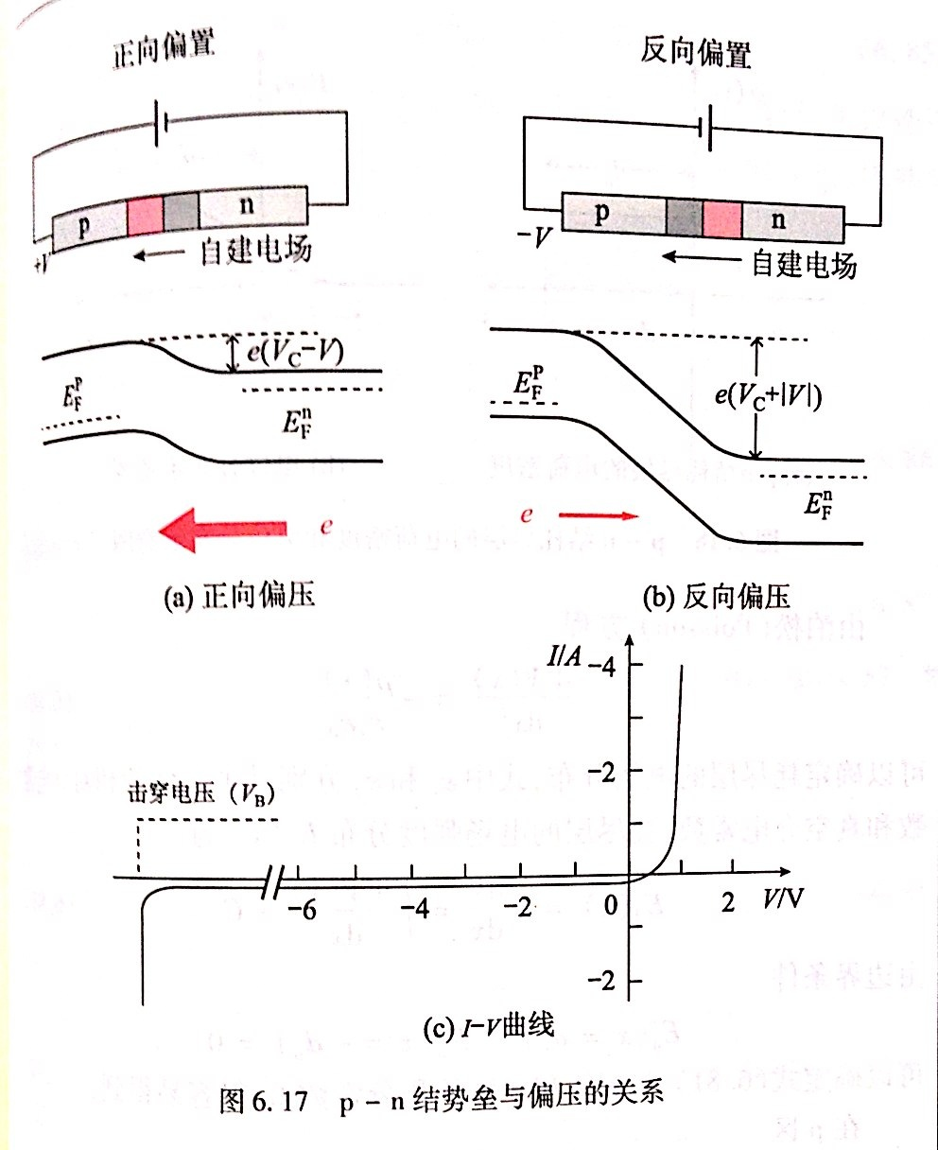
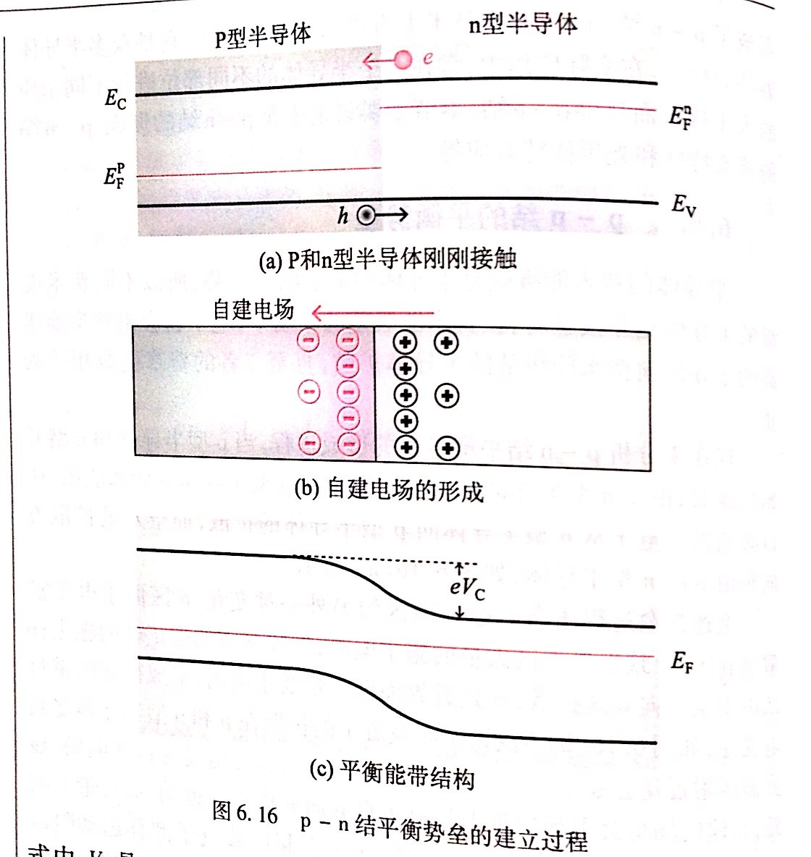
PN结

Slide 21
半导体部分基本概念
理想半导体的能带结构(☆)
直接带隙与间接带隙(☆)
典型半导体的能带结构(☆)
直接跃迁与间接跃迁(☆)
本征光吸收问题(☆)
杂质半导体（施主掺杂和施主能级，受主掺杂和受主能级）
半导体中的几种电子过程（杂质电离、载流子补偿、激子吸收）
PN结

Slide 22
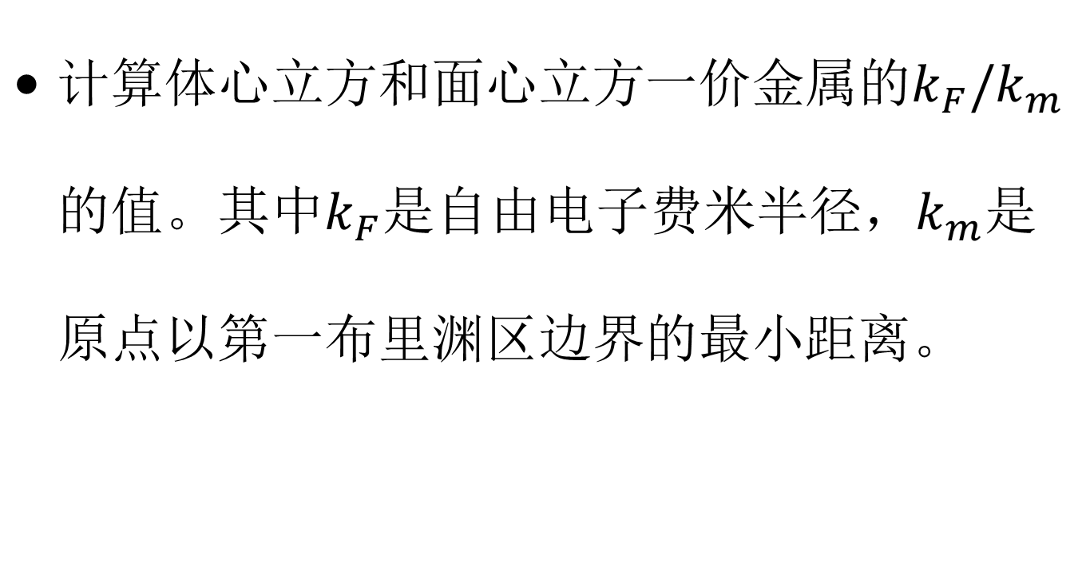
习题1

Slide 23
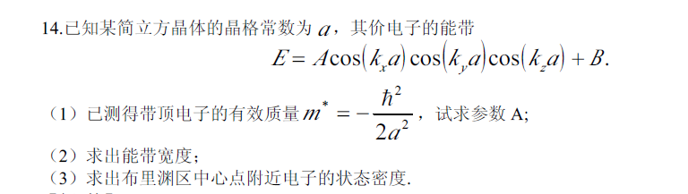
习题2

Slide 24
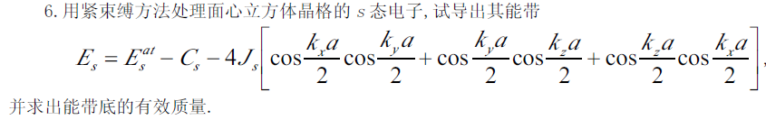
习题3

Slide 25
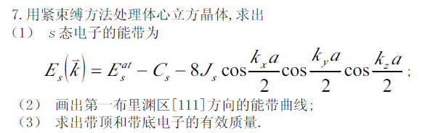
习题4

Slide 26
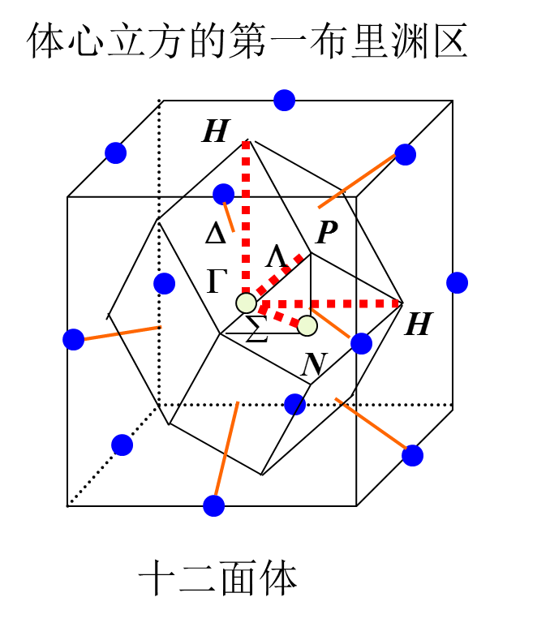
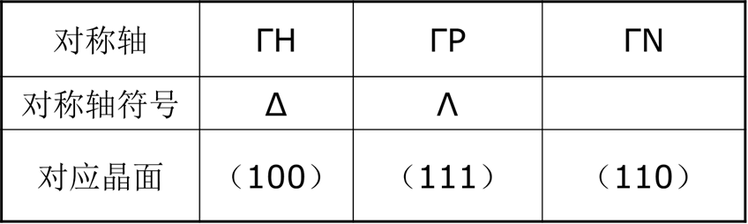
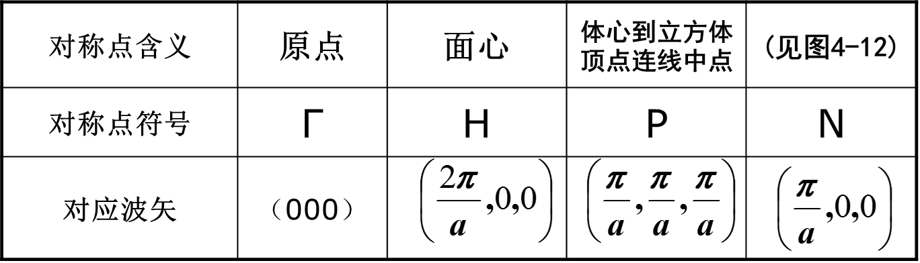

Slide 27
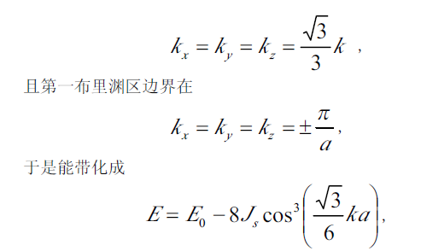
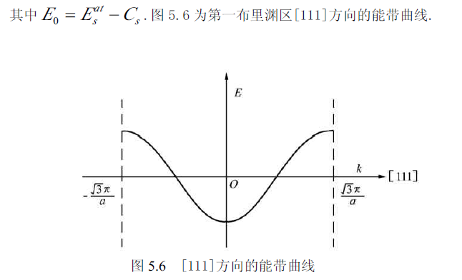

Slide 28
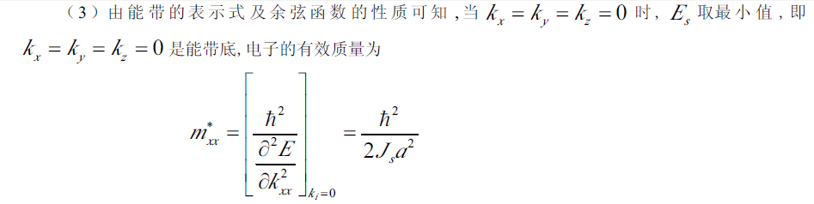

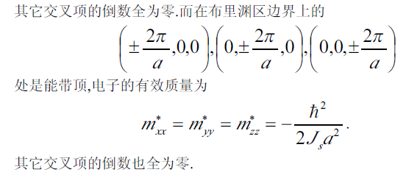

Slide 29
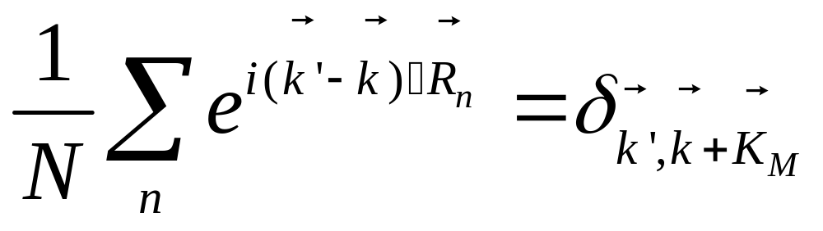
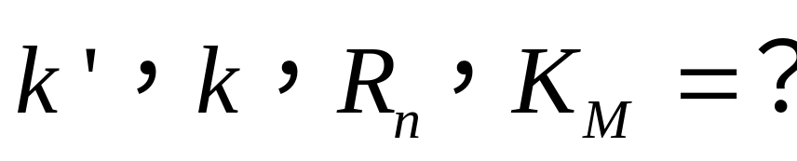
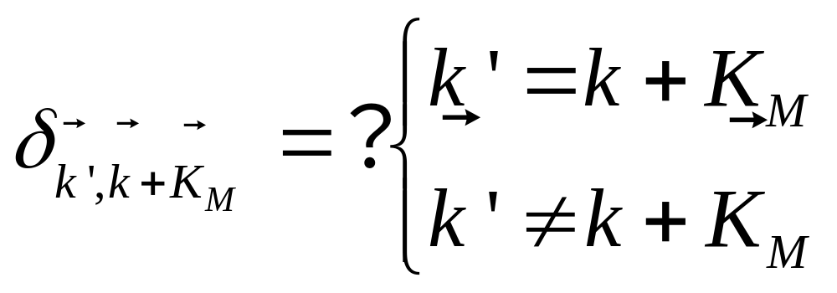
习题5
证明：

Slide 30


